Slide 1
Curso de Base de Dados 2020
Relacionamentos
Frei Joaquim José Hangalo

Slide 2
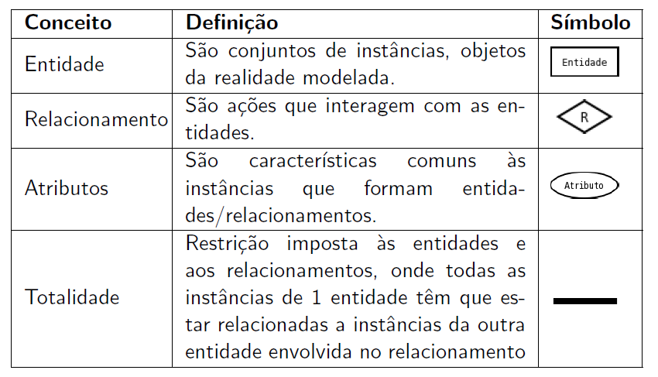
Vocabulário

Slide 3
Ao definir as entidades componentes de um diagrama entidade relacionamento, nota-se vários relacionamentos implícitos entre elas. De facto, sempre que um atributo de um tipo de entidade refere-se a um outro tipo de entidade, temos um relacionamento entre as entidades.

Slide 4
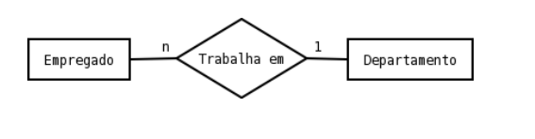
Relacionamento
Um relacionamento é uma associação entre duas ou mais entidades distintas (ou instâncias da entidade), com um determinado significado.
O funcionário João Trabalha no Departamento x
Um tipo de relacionamento R entre n tipos de entidades e1, e2, . . . , en define um conjunto de associações entre entidades desse tipo.

Slide 5
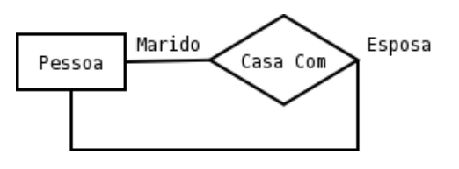
Auto-Relacionamento
Relacionamento entre instˆancias da mesma entidade.
Instâncias participam com pap´eis diferentes.

Slide 6
Relacionamento
Um relacionamento consiste numa associação entre entidades do negócio. Mais concretamente, se se vir uma entidade como um conjunto de ocorrências, existe um relacionamento entre entidades se ocorrências de uma destas entidades estiverem associadas a uma ou mais ocorrências de outras entidades.
Associações entre entidades estabelecidas de acordo com as necessidades de gestão.

Slide 7
conceito utilizado para indicar associações entre elementos de diferentes conjuntos de entidades. Um relacionamento binário é um par ordenado (e1, e2) onde e1 e e2 são respectivamente elementos de E1 e E2.
Conjunto de relacionamentos – conjunto dos pares ordenados que associam entidades. A representação gráfica desse conjunto é um losango.

Slide 8
Conjunto de relacionamentos são representados graficamente por meio de losangos contendo o nome do tipo de relacionamento conectados aos conjuntos de entidades cujos elementos ele associa
Departamento
trabalha no
Funcionário

Slide 9
Classificação dos relacionamentos

Slide 10
Classificação dos relacionamentos
Os Relacionamentos são classificados de acordo com as características
✔ Grau
• Número de entidades envolvidas no relacionamento
✔ Obrigatoriedade
• Entidades participam com carácter opcional ou obrigatório no relacionamento
✔ Cardinalidade
• Relação entre o número de ocorrências numa entidade com as respectivas ocorrências na outra com que tem o relacionamento

Slide 11
Grau dos Relacionamentos
Unário || Binários || n-ários
O grau de um relacionamento corresponde ao numero de
diferentes tipos de entidades que dele participam. Os relacionamentos podem associar um numero qualquer de tipos entidades. Os relacionamentos mais comuns são aqueles de
grau dois (relacionamentos binários).

Slide 12
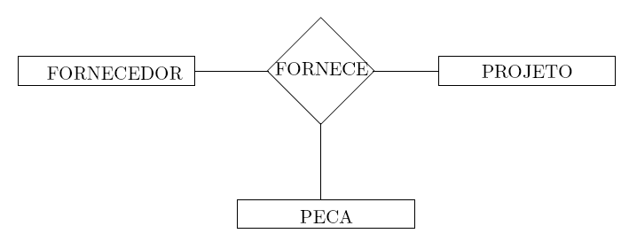
Relacionamentos do tipo Trabalha NO, por exemplo, possuem grau dois. Um exemplo de tipo relacionamento ternário e FORNECE.
Ele associa os tipos de entidades FORNECEDOR, PECA e PROJECTO

Slide 13
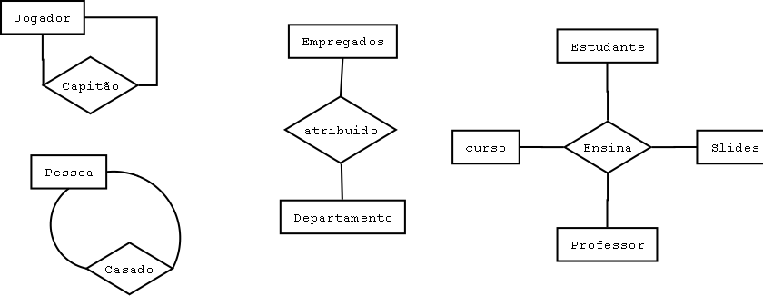
Grau dos Relacionamentos
Unário || Binários || n-ários

Slide 14
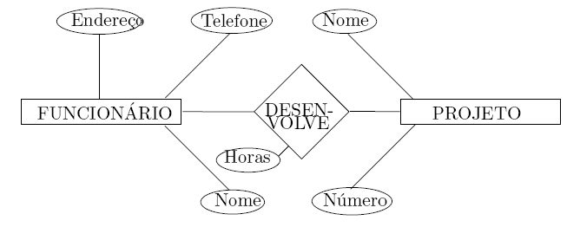
Atributos de um relacionamento
Atributos de um relacionamento: assim como no caso das entidades, os relacionamentos também podem possuir certos atributos.
O numero de horas que um funcionário trabalha num projecto, por exemplo, pode ser visto como um atributo do conjunto de relacionamentos DESENVOLVE

Slide 15
Restrições sobre tipos de relacionamento
Relação de cardinalidade – especifica o número de instâncias de um tipo de relacionamento que uma entidade pode participar. I Pode ser: 1 para 1 (1:1), 1 para n (1:n), n para 1 (n:1) ou n para n (n:n).
Relação de participação – especifica se a existência das entidades dependem de ela estar associada ou não a outra entidade. Pode ser chamada de obrigatória (total) ou opcional (parcial).

Slide 16
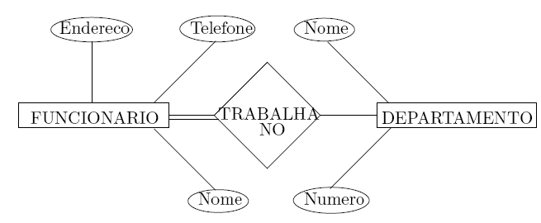
Obrigatoriedade dos Relacionamentos
A participação de entidades A e B num relacionamento podem ser obrigatória ou opcional

Slide 17
Restrição de Participação
Restrição de Participação: determina se a existência de uma entidade esta condicionada ou não ao seu relacionamento com outra entidade.
Existem dois tipos de restrições de participação: total e parcial. Na primeira, uma entidade existe somente quando ela se relaciona com outra entidade via um relacionamento.
Por exemplo, se a politica da empresa determina que todo funcionário deve trabalhar em um departamento, então a participação de FUNCIONARIO em TRABALHA NO é total

Slide 18
Restrição de Participação
Caso contrario, ou seja, se a existência de uma entidade é independente do facto dela estar relacionada com outra, tem-se uma restrição de participação parcial.
A participação de FUNCION ARIO em DESENVOLVE, por exemplo, é parcial. Ou seja, nem todo funcionário precisa desenvolver um projecto dentro da empresa.
A restrição de participação total e representada graficamente por meio de linhas duplas ligando o conjunto de entidades ao conjunto de relacionamentos. Já a participação parcial e representada por meio de linhas simples.

Slide 19
CARDINALIDADE DOS RELACIONAMENTOS (Informação Semântica)
Define o número de ocorrências de uma Entidade que pode estar envolvida em um relacionamento;
Extrai regras de consistência e integridade dos dados;
Indica a relação existente entre todas as linhas de uma Entidade “A” com todas as linhas de uma Entidade “B”;
É um indicador de opcionalidade, unicidade e multiplicidade dos relacionamento entre duas Entidades, determinando o mínimo e o máximo de ocorrências.

Slide 20
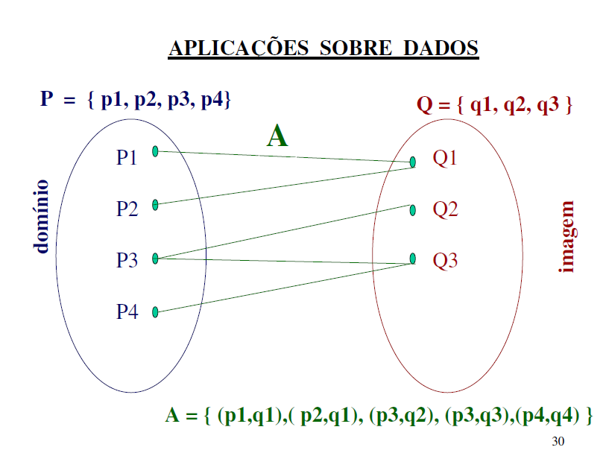
CARDINALIDADE DOS RELACIONAMENTOS (Informação Semântica)

Slide 21
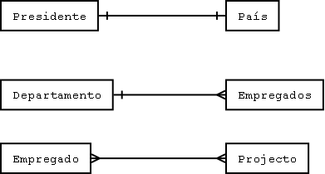
Cardinalidade dos Relacionamentos
A cardinalidade de um relacionamento consiste no número relacionado de ocorrências para cada uma das entidades envolvidas no relacionamento
Dadas duas entidades A e B as mais habituais são
✔ Relacionamento 1:1
✔ Relacionamento 1:N (um para muitos)
✔ Relacionamento M:N (muitos para muitos)
Notação Crow Foot

Slide 22
Cardinalidade dos Relacionamentos
Funcionário
colocado
Departamento
N
1
Os símbolos “1” e “N” nas arestas de ligação determinam a cardinalidade ou classe do relacionamento

Slide 23
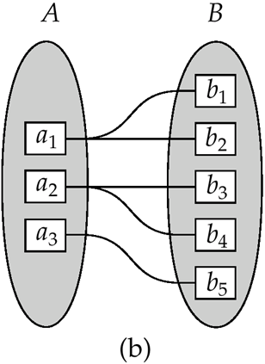
“N para 1” ou “muitos para um” ou “N:1”
Uma entidade em A está associada a várias entidades em B. Entretanto, uma entidade em B, deve estar associada a no máximo uma entidade em A
Exemplo: Uma turma tem vários alunos, mas um aluno só pertence a uma turma

Slide 24
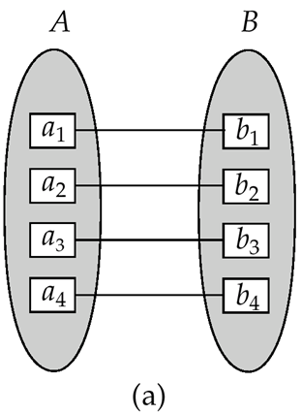
“1 para 1” ou “1:1” - Um para um (1:1)
Uma entidade em A está associada no máximo a uma entidade em B, e uma entidade em B está associada a no máximo uma entidade em A
Exemplo: Um empregado está associado no máximo a um carro, e um carro está associado no máximo a um empregado

Slide 25
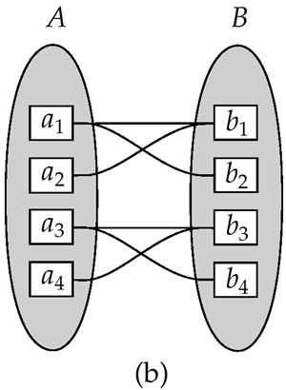
“N para N” ou “muitos para muitos” ou “N:M”
Uma entidade em A está associada a um número qualquer de entidades em B, e uma entidade em B está associada a um número qualquer de entidades em A
Exemplo: Uma conta pode estar associada a mais do que um cliente, e um cliente pode ter mais do que uma conta associada

Slide 26
Chaves

Slide 27
Chaves
Um conceito fundamental no contexto do modelo entidade-relacionamento é o de “chave”.
Existem diferentes tipos de chaves:
Chave Candidata
Super-Chave
Chave Primária
Chave estrangeira (externa):

Slide 28
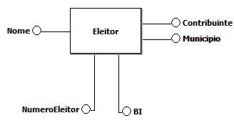
Chaves
Chave Candidata: Subconjunto dos atributos de uma entidade que podem ser utilizados como identificadores de uma instância. O subconjunto não pode ser reduzido sem perder esta qualidade.
Exemplos: {BI},{Contribuinte},{Eleitor, Município}

Slide 29
Chaves
Super-Chave: O conceito de super-chave é mais abrangente que o de “chave candidata” definido anteriormente. Qualquer subconjunto de atributos de uma entidade que possa identificar univocamente qualquer instância da entidade é considerado uma super-chave
Exemplos: {BI}, {BI, nome}, {Nº Eleitor, Municipio}, {Nº Eleitor, BI}, {Nº Eleitor, BI, Nome}, { Nome, BI, Nº Contribuinte, Nº Eleitor, Município}
No limite, o conjunto de todos os atributos de uma entidade será sempre uma super-chave.

Slide 30
Chaves
Chave Primária: Escolhida entre as possíveis chaves candidatas, identifica de forma unívoca instancias de uma entidade. Deve respeitar as seguintes propriedades:
Unívoca: Os atributos da chave primária têm um valor único para qualquer instancia de uma entidade.
Não redundante: Se algum dos atributos for retirado da chave, os restantes atributos deixam de satisfazer a propriedade anterior.
Não nula. Nenhum dos atributos que a constituem pode assumir o valor nulo.

Slide 31
A chave primária também é chamada atributo identificador
O identificador de uma entidade, é o atributo (ou composição de atributos) que identifica esta entidade – ou melhor, identifica inequivocamente uma e só uma ocorrência desta entidade.

Slide 32
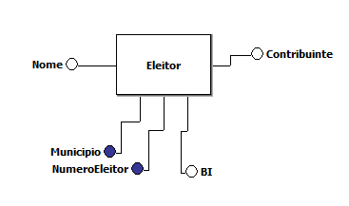
Chaves
Chave Primária: Escolhida entre as possíveis chaves candidatas, identifica de forma unívoca instancias de uma entidade.

Slide 33
Chave estrangeira (externa): Subconjunto dos atributos de uma entidade que constituem a chave primária de uma outra entidade. A sua existência denota um relacionamento entre entidades e constitui a base do modelo relacional.
É um atributo que definido como chave primária numa entidade é colocado (na implementação) na estrutura da outra, para se poder definir o relacionamento.

Slide 34
Chave estrangeira - Cardinalidade
Num relacionamento 1:1 com participação obrigatória de ambas as entidades, é necessária apenas uma tabela, que representa ambas entidades e o relacionamento. Os identificadores de ambas entidades são chaves candidatas
Num relacionamento 1:1 com classe de participação obrigatória de apenas uma das entidades, são necessárias duas tabela.
A tabela que representa a entidade que tem participação obrigatória no relacionamento receberá a chave estrangeira (chave primária da outra entidade)
lecciona
professor
cadeira

Slide 35
Chave estrangeira - Cardinalidade
Num relacionamento 1:1 sem classe de participação obrigatória de nenhuma das entidades, são necessárias três tabelas, duas para representada cada uma das entidades em que a chave primeira é o identificador da respectiva entidade e outra para representar o relacionamento que incluirá os identificadores de ambas as entidades
lecciona
professor
cadeira

Slide 36
Chave estrangeira - Cardinalidade
Num relacionamento 1: N com classe de participação obrigatória da entidade do lado N, são necessárias duas tabelas, cada uma representado uma das entidade em que a chave primária é o identificador da respectiva entidade. Para além disso a tabela que representa a entidade do lado N representará também o relacionamento, incluindo assim como chave estrangeira o identificador da outra entidade.
lecciona
professor
cadeira

Slide 37
Chave estrangeira - Cardinalidade
Num relacionamento M: N são necessárias três tabelas, duas para representada cada uma das entidades em que a chave primeira é o identificador da respectiva entidade e outra para representar o relacionamento que incluirá os identificadores de ambas as entidades
lecciona
professor
cadeira

Slide 38
Entidades Fracas

Slide 39
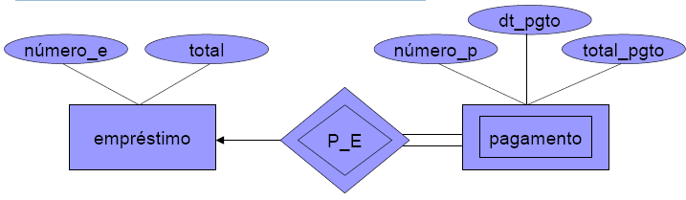
Um conjunto de entidades pode não ter atributos suficientes para formar uma chave primária. São os conjuntos de entidades fracas.
Um conjunto de entidades que possui uma chave primária é dito forte.

Slide 40
A chave primária de um conjunto de entidades fracas é composto pela chave primárias do conjunto de entidades fortes ao qual a existência do primeiro está associada mais o identificador do conjunto de entidades fraca.
O relacionamento que associa o conjunto de entidades fracas a seu proprietário é o relacionamento identificador.

Slide 41
Uma entidade fraca sempre possui uma restrição de participação total(dependência de existência) com relação a seu relacionamento identificador, porque uma entidade fraca não pode ser identificada sem uma entidade proprietária
Ao contrário, tipos de entidades regulares que efectivamente possuem um atributo chave são às vezes chamados tipos de entidade fortes.
As entidades fracas precisam estar relacionadas com uma entidade pertencente ao tipo de entidade proprietária ou identificadora.
O relacionamento entre ambas é chamado de relacionamento identificador.

Slide 42
Uma entidade fraca possui normalmente uma chave parcial, que é o conjunto de atributos que identificam de forma única cada instância da entidade fraca face à mesma entidade identificadora.
Exemplo
Entidade fraca: Dependente
Entidade identificadora: Funcionário
Relacionamento identificador: Depende_de
dependente (nome, sexo, data_nascimento, grau_parentesco)

Slide 43
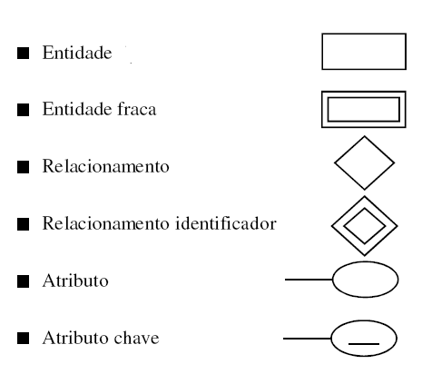
Diagramas ER – Resumo

Slide 44
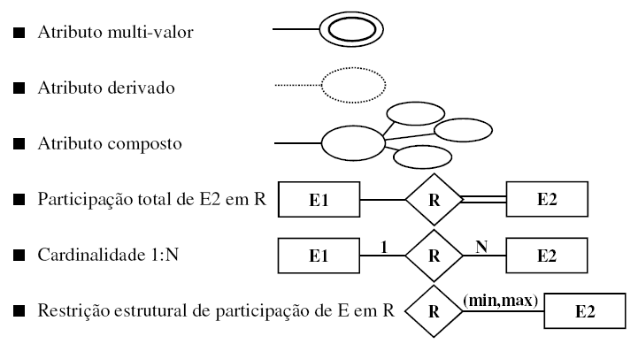
Diagramas ER – Resumo

Slide 45
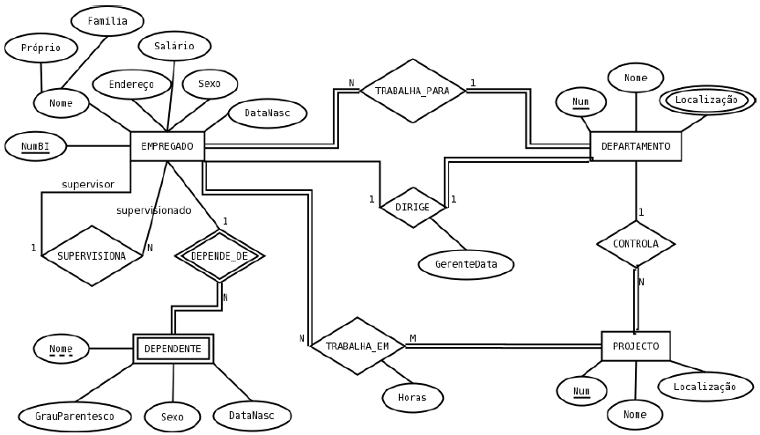
Exemplo – Base de Dados de Uma empresa

Slide 46
FIM
Exercícios

Slide 47
Exercícios
Para cada uma das situações abaixo, construa um diagrama de entidades e relações que descreva a informação, e proponha um conjunto de tabelas correspondente ao diagrama.

Slide 48
Situação 1
Uma transportadora aérea pretende implementar uma base de dados com a seguinte informação:
A transportadora tem vários aviões. Cada avião tem, para além da matrícula, um nome, a marca do avião, o número de lugares, e indicação da sua autonomia.
Na transportadora trabalham vários pilotos.
Cada avião faz vários voos. Cada voo deve ter, pelo menos, a indicação da data e hora em que se efectua, dos locais de partida e de destino.
Cada voo de um dado avião é pilotado por um piloto.

Slide 49
Fim da sessão
Obrigado

